Slide 1

DownUnderCTF Writeup & 간단한 포렌식 문제 출제
91913232 김우종

Slide 2
목차
Writeup
misc
16 Home Runs – 100pt
web
Leggos
pwn
Shell this!
forensics
On the spectrum
Spot the Difference
scpCTF
우주에서 온 메시지
태양권
기밀 문서

Slide 3
MISC

Slide 4
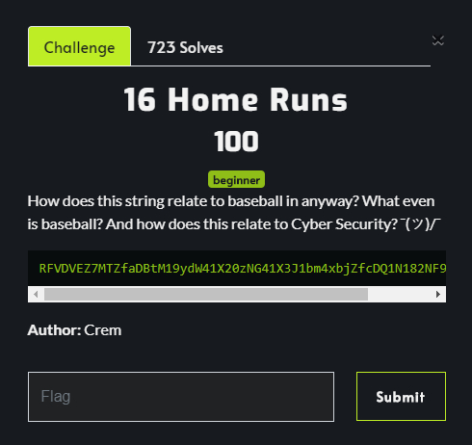
16 Home Runs
문제 문자열 : RFVDVEZ7MTZfaDBtM19ydW41X20zNG41X3J1bm4xbjZfcDQ1N182NF9iNDUzNX0=
끝에 = 보면 base64라는걸 알 수 있음
문제 의도로는 16x4루타 해서 64인듯

Slide 5
Web

Slide 6
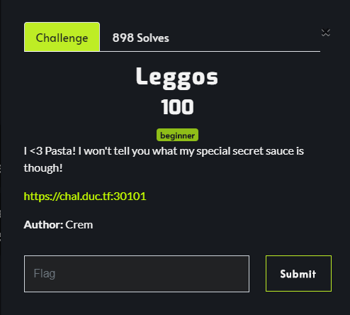
Leggos
Pasta, Hot Source 등등 보면 문제 소스코드를 보면 풀리는 경우가 많음
첫번째 웹 문제 답게 해당 사이트 접속후 .js코드 주석을 보면 플래그가 있음

Slide 7
Pwn

Slide 8
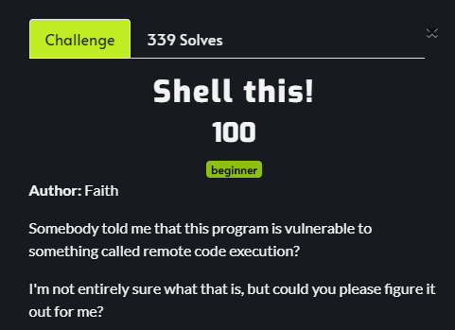
Shell this!
shellthis.c
shellthis

Slide 9
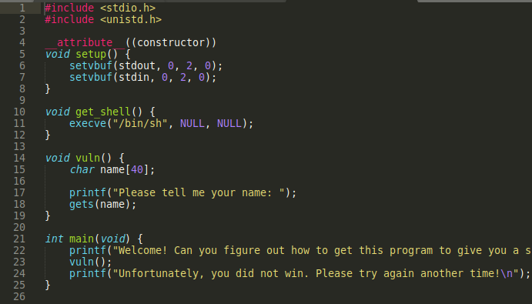
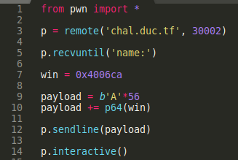
Shell this!
shellthis.c 파일 =>
char name의 버퍼는 40byte
gets 함수로 무한정 입력
BOF가 일어남
RET주소를 get_shell()로 바꾸면 /bin/sh실행

Slide 10
Forensics

Slide 11
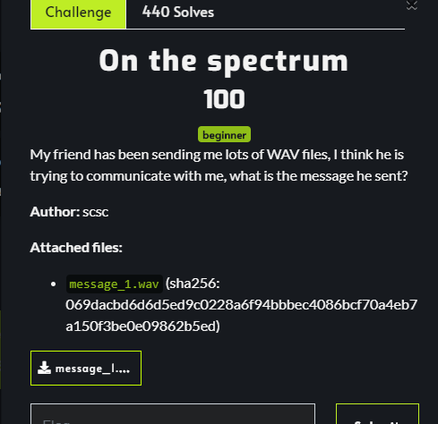
On the spectrum
message_1.wav 파일이 주어짐
해당 문제 파일은 wav 파일이므로 Audacity를 이용한 문제일 확률이 높음
또한 문제 이름이 Spectrum이므로 Audacity의 기능 중 하나인 Spectrogram을 이용할 가능성이 있음

Slide 12
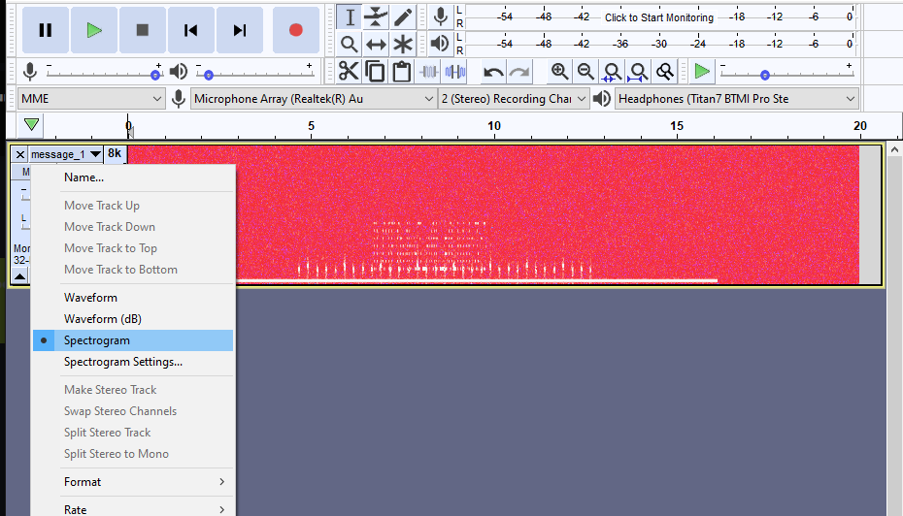
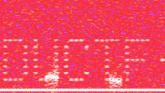
On the spectrum
해당 음성파일을 Audacity로 연 후 spectrogram으로 보면 오른쪽 상단 사진과 같이 이상한 점들이 있는 것을 볼 수 있음
확대 또는 속도를 조정하면 점자처럼 찍혀있는 플래그를 확인 가능

Slide 13
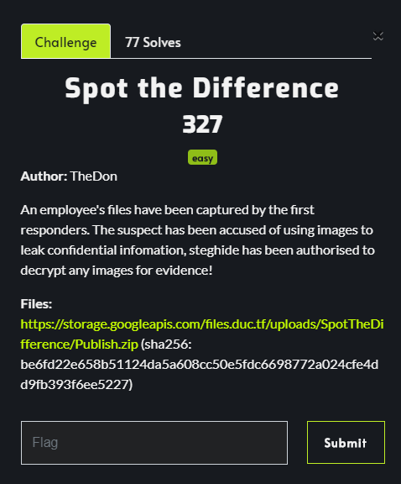
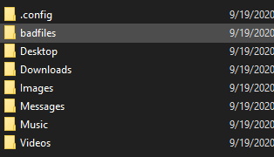
Spot the Difference
어어엄청 용량이 큰 압축파일 제공됨
해당 압축파일을 해제하면 내 PC를 그대로 옮겨놓은듯한 폴더가 생성 됨
=> 괜찮은 아이디어인것 같아 문제 출제 예정

Slide 14
Spot the Difference
해당 폴더 안에 데이터가 너무 많아 문제를 읽어보기로 함
이미지를 이용해 데이터가 노출되었으며 steghide를 사용해야 한다고 한다.
=> steghide란 스테가노 그래피 툴이다.
그리고 읽고 나서도 좀 헤맸음 ㅎ…

Slide 15
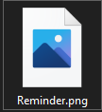
Spot the Difference
헤메다가 깨져있는 사진을 발견

Slide 16
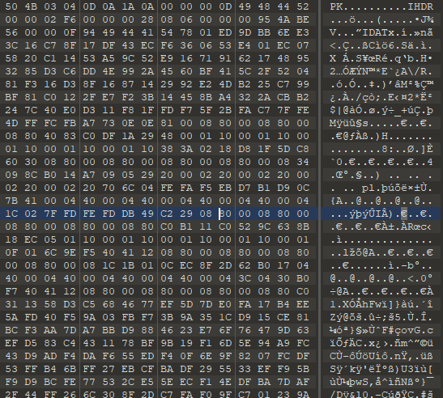
Spot the Difference
해당 데이터를 열어보니 IHDR, IDAT과 같은 PNG 청크를 가지고 있으며 8byte png헤더 시그니처 중 0D 0A 1A 0A를 가지고 있으나 앞의 4byte가 zip파일의 헤더시그니처였다.
옳바른 값으로 바꿔준 뒤 열면 아래 사진을 열 수 있다.

Slide 17
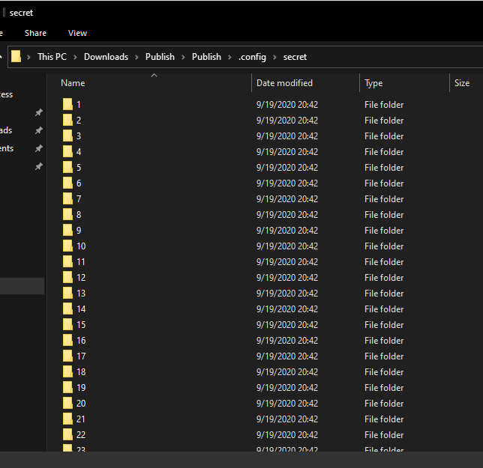
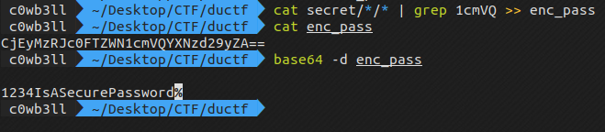
Spot the Difference
해당 사진 파일 옆 secret 폴더가 있었고 그 폴더 안에는 40개의 폴더와 각 폴더 마다 40개의 txt파일이 존재
아래 명령어를 이용해 비밀번호를 찾을 수 있었다.

Slide 18
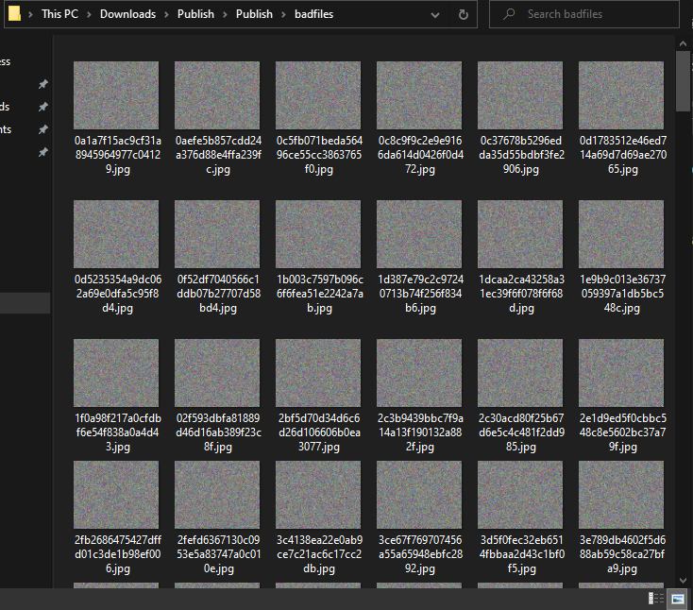
Spot the Difference
그 후 비밀번호를 사용할 곳을 찾아야 하는데 누가봐도 이 badfiles 폴더 안에 이상한 사진들이 수상했다.
따라서 이 사진들 중 steghide 기법이 적용된 사진이 있을 것이며 비밀번호는 1234 일 것이다.

Slide 19
Spot the Difference
그 후 비밀번호를 사용할 곳을 찾아야 하는데 누가봐도 이 badfiles 폴더 안에 이상한 사진들이 수상했다.
따라서 이 사진들 중 steghide 기법이 적용된 사진이 있을 것이며 비밀번호는 1234 일 것이다.

Slide 20
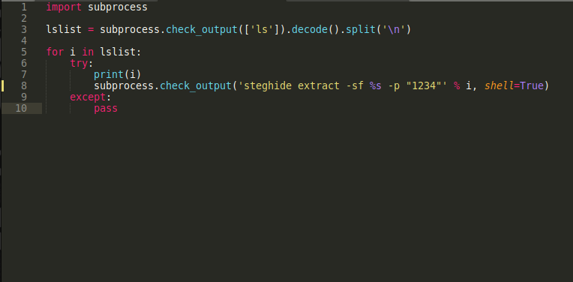
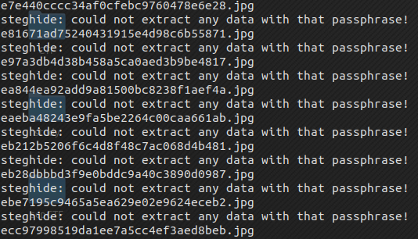
Spot the Difference
다음과 같이 짧은 코드를 통해 노가다를 없앴지만 1234가 비밀번호가 아니였다.
그 후 설마 1234IsASecurePassword 이 문자열이 전부 비밀번호였나 하고 돌려보니 플래그.txt를 제공해주었다.

Slide 21
문제 출제

Slide 22

우주에서 온 메세지
친구B가 얼마전 우주에 나간 친구A의 메시지라며 해당 음성파일을 전해주었다. 당신은 친구가 무슨 말을 전하고 싶은지 알 수 있을까?
=> 음성 파일 제공

Slide 23
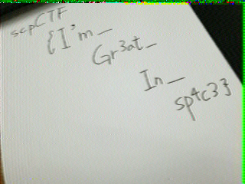
우주에서 온 메세지
해당 문제는 SSTV(Slow-Scan-Televison)을 이용한 문제이다.
해당 음성파일 이용하여 RX-SSTV 혹은 핸드폰 어플 중 Robot36이라는 어플에 소리를 들려주면 주파수에 따라 이미지를 표시해준다.
=> 모바일을 추천함… 컴퓨터는 소리를 왠지 모르겠지만 잘 안먹음…

Slide 24
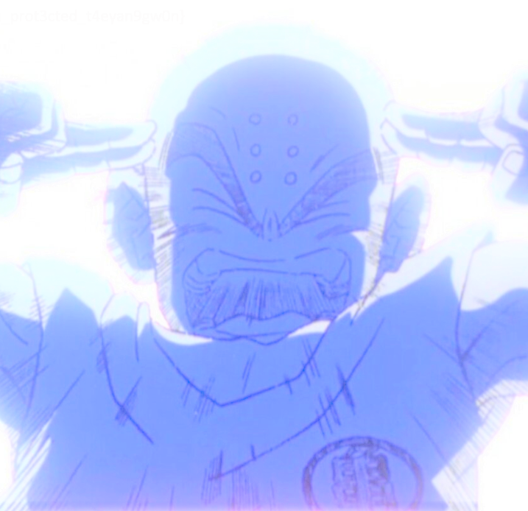
태양권
크리링이 태양권을 사용했어!! 우리가 이 기술을 막을 수 있을까??
=> 이미지 제공

Slide 25
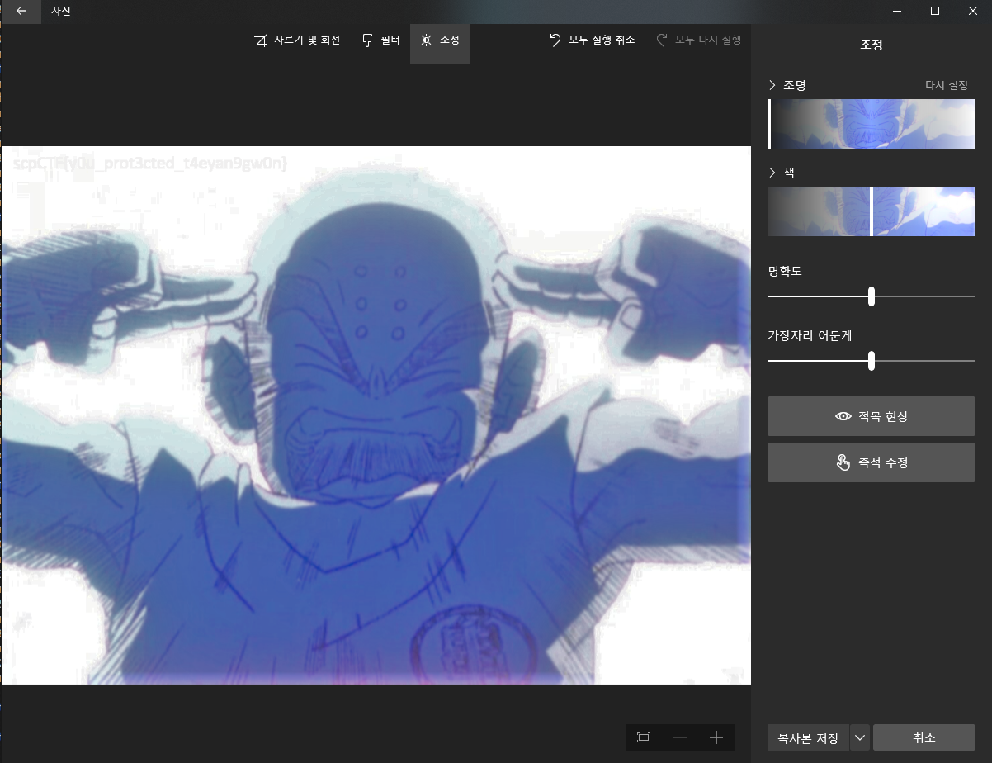
태양권
사진 프로그램을 이용하여 조명 옵션을 낮추면 플래그를 볼 수 있음

Slide 26

비밀 문서
내부 고발자를 통해 CTF의 플래그를 유출시킨 파일을 얻을 수 있었어!! 하지만 안에는 플래그가 안보이는데…
=> docx 파일 제공

Slide 27
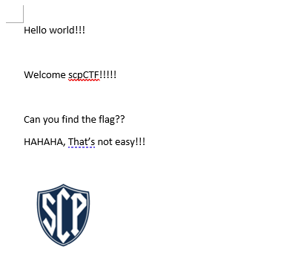
비밀 문서
해당 docx 파일을 열어도 시각적으로 중요한 정보는 들어있지 않다.
이 때 알아야 할 점은 Microsoft 문서편집 프로그램 계열은 zip파일 포맷을 따르고 있다는 것이다.

Slide 28

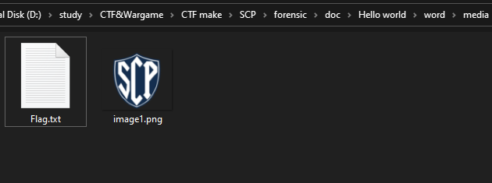
비밀 문서
docx 확장자를 zip으로 바꿔준 뒤 압축 해제하고 사진 또는 비디오와 같은 미디어 정보가 들어있는 media 폴더에 들어가면 flag.txt가 존재함

Slide 29
QnA

